Slide 1
Министерство просвещения и воспитания Ульяновской области Департамент по надзору и контролю в сфере образования
Актуальные вопросы лицензирования и соблюдение лицензионных требований при осуществлении образовательной деятельности организациями и индивидуальными предпринимателями,
оказывающим услуги по обучению работодателей
и работников по вопросам охраны труда
Агишева Елена Владимировна,
начальник отдела лицензирования и государственной аккредитации

Slide 2
Лицензионные требования к лицензиату установлены пунктами 7, 8 Положения о лицензировании образовательной деятельности (утв. постановлением Правительства Российской Федерации от 18.09.2020 № 1490 «О лицензировании образовательной деятельности»)
1. пп. «а» п. 7 Положения о лицензировании образовательной деятельности: наличие на праве собственности или ином законном основании зданий, строений, сооружений, помещений, необходимых для осуществления образовательной деятельности по образовательным программам, указанным в лицензии
Документами, свидетельствующими о наличии законного основания для использования объектов недвижимости являются:
- выписка из ЕГРН, подтверждающая государственную регистрацию права собственности;
- выписка из ЕГРН, подтверждающая государственную регистрацию права оперативного управления;
- договор аренды;
- договор безвозмездного пользования;
- выписка из ЕГРН, подтверждающая государственную регистрацию права хозяйственного ведения (для предприятий).

Slide 3
Лицензионные требования к лицензиату установлены пунктами 7, 8 Положения о лицензировании образовательной деятельности (утв. постановлением Правительства Российской Федерации от 18.09.2020 № 1490 «О лицензировании образовательной деятельности»)
2. пп. «б» п. 7 Положения о лицензировании образовательной деятельности: наличие материально-технического обеспечения образовательной деятельности, оборудование помещений, необходимых для осуществления образовательной деятельности по реализуемым образовательным программам, в соответствии с требованиями, содержащимися в соответствующих образовательных программах
3. пп. «в» п. 7 Положения о лицензировании образовательной деятельности: наличие разработанных и утвержденных организацией, осуществляющей образовательную деятельность, образовательных программ (контрольный экземпляр программы должен быть сформирован как документ, на бумажном носителе, утверждён руководителем организации).

Slide 4
Лицензионные требования к лицензиату установлены пунктами 7, 8 Положения о лицензировании образовательной деятельности (утв. постановлением Правительства Российской Федерации от 18.09.2020 № 1490 «О лицензировании образовательной деятельности»)
4. пп. «г» п. 7 Положения о лицензировании образовательной деятельности: наличие в штате лицензиата или привлечение им на ином законном основании педагогических работников, имеющих профессиональное образование, обладающих соответствующей квалификацией, имеющих стаж работы, необходимый для осуществления образовательной деятельности по реализуемым образовательным программам (квалификационные требования к должности преподаватель: высшее профессиональное образование или среднее профессиональное образование по направлению подготовки «Образование и педагогика» или в области, соответствующей преподаваемому предмету, без предъявления требований к стажу работы; либо высшее профессиональное образование или среднее профессиональное образование и дополнительное профессиональное образование по направлению деятельности в образовательном учреждении без предъявления требований к стажу работы).

Slide 5
Лицензионные требования к лицензиату установлены пунктами 7, 8 Положения о лицензировании образовательной деятельности (утв. постановлением Правительства Российской Федерации от 18.09.2020 № 1490 «О лицензировании образовательной деятельности»)
2. пп. «д» п. 7 Положения о лицензировании образовательной деятельности: наличие санитарно-эпидемиологического заключения о соответствии санитарным правилам зданий, строений, сооружений, помещений, оборудования и иного имущества, необходимых для осуществления образовательной деятельности по образовательным программам, указанным в лицензии (д.б. на каждый адрес осуществления образовательной деятельности независимо от указания адресов в лицензии)
3. пп. «е» п. 7 Положения о лицензировании образовательной деятельности: наличие у организации, осуществляющей образовательную деятельность по основным программам профессионального обучения, специальных условий для получения образования обучающимися с ограниченными возможностями здоровья (доступ в здание для лиц с ОВЗ).

Slide 6
Лицензионные требования к лицензиату установлены пунктами 7, 8 Положения о лицензировании образовательной деятельности (утв. постановлением Правительства Российской Федерации от 18.09.2020 № 1490 «О лицензировании образовательной деятельности»)
п. 8 Положения о лицензировании образовательной деятельности для организаций и индивидуальных предпринимателей, оказывающих услуги по обучению работодателей и работников по вопросам охраны труда, специальных лицензионных требований не предъявляется

Slide 7
Статья 19.20. Осуществление деятельности, не связанной с извлечением прибыли, без специального разрешения (лицензии)
Часть 2 Статьи 19.20. Осуществление деятельности, не связанной с извлечением прибыли, с нарушением требований или условий специального разрешения (лицензии), если такое разрешение (лицензия) обязательно (обязательна)
Часть 3 Статьи 19.20. Осуществление деятельности, не связанной с извлечением прибыли, с грубым нарушением требований или условий специального разрешения (лицензии), если такое разрешение (лицензия) обязательно (обязательна)
влечет предупреждение или наложение административного штрафа на юридических лиц - от 100000 до 150000 рублей
влечет наложение административного штрафа на юридических лиц - от 150000 до 250000 рублей или административное приостановление деятельности на срок до 90 суток

Slide 8
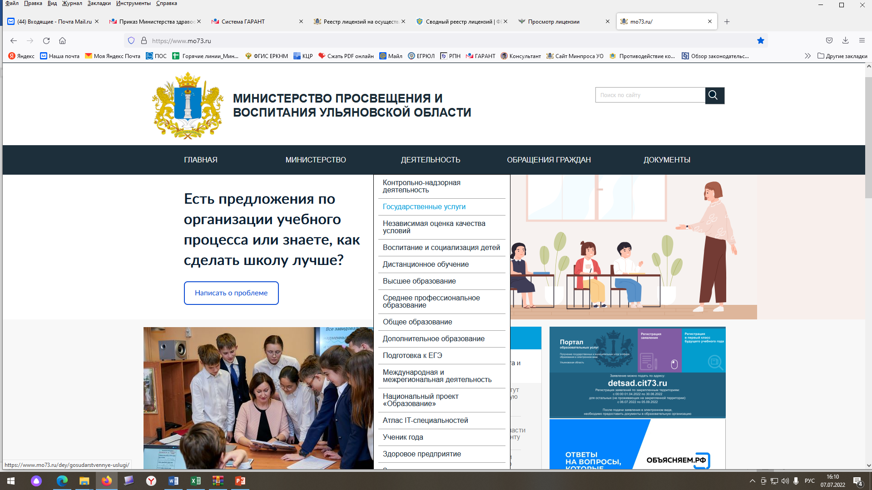
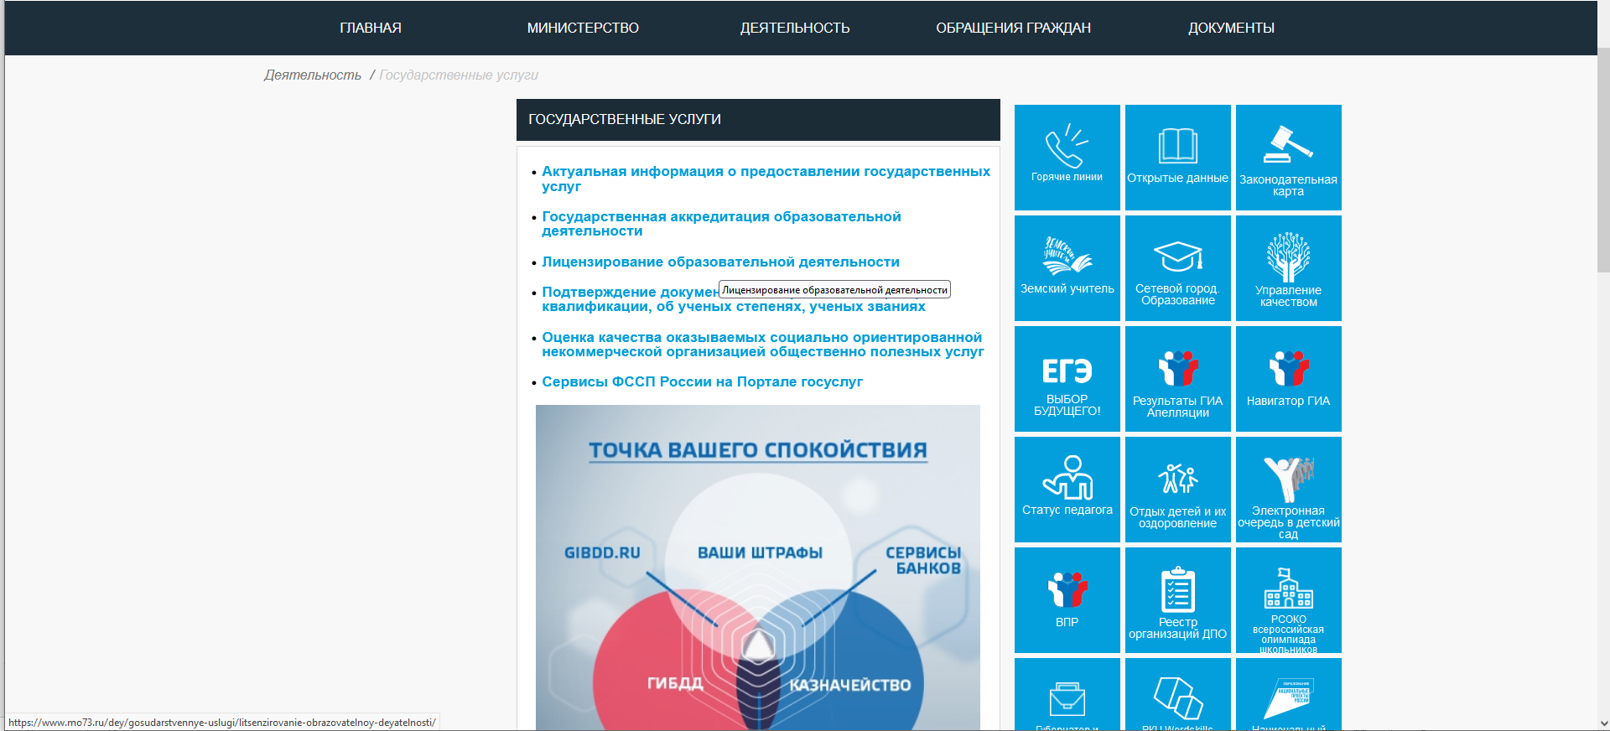
КАК ОПЕРАТИВНО ПОЛУЧИТЬ АКТУАЛЬНУЮ И ПОДПИСАННУЮ ЭЦП ВЫПИСКУ ИЗ РЕЕСТРА ЛИЦЕНЗИЙ:

Slide 9
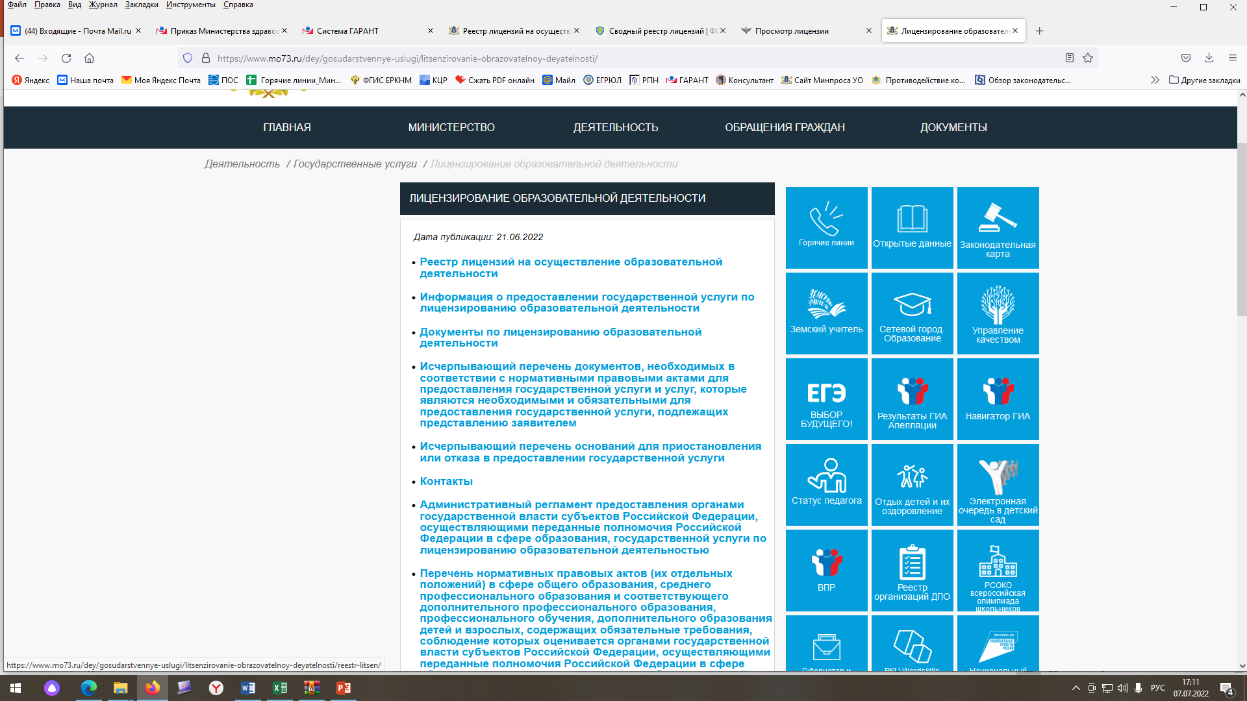
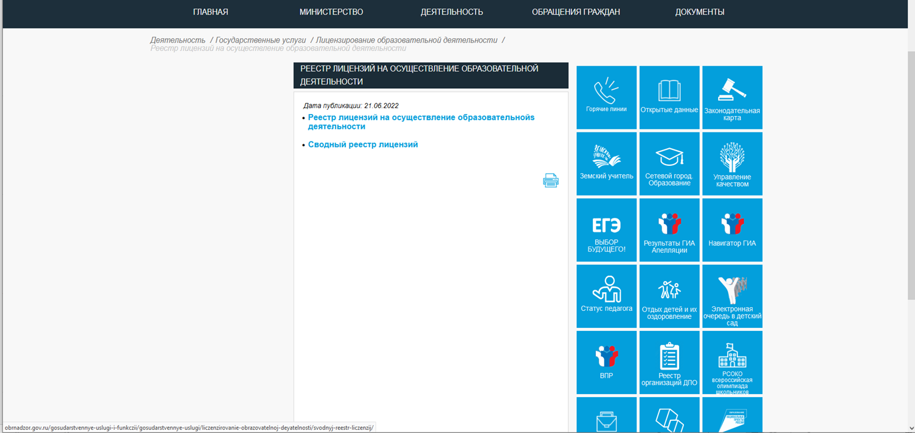
КАК ОПЕРАТИВНО ПОЛУЧИТЬ АКТУАЛЬНУЮ И ПОДПИСАННУЮ ЭЦП ВЫПИСКУ ИЗ РЕЕСТРА ЛИЦЕНЗИЙ:

Slide 10
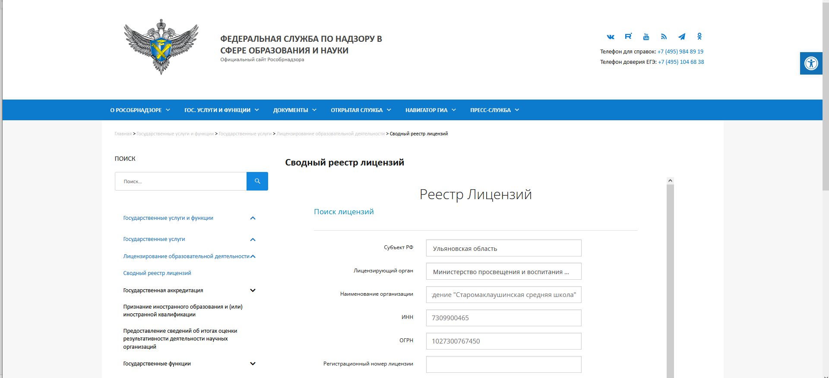
КАК ОПЕРАТИВНО ПОЛУЧИТЬ АКТУАЛЬНУЮ И ПОДПИСАННУЮ ЭЦП ВЫПИСКУ ИЗ РЕЕСТРА ЛИЦЕНЗИЙ:

Slide 11
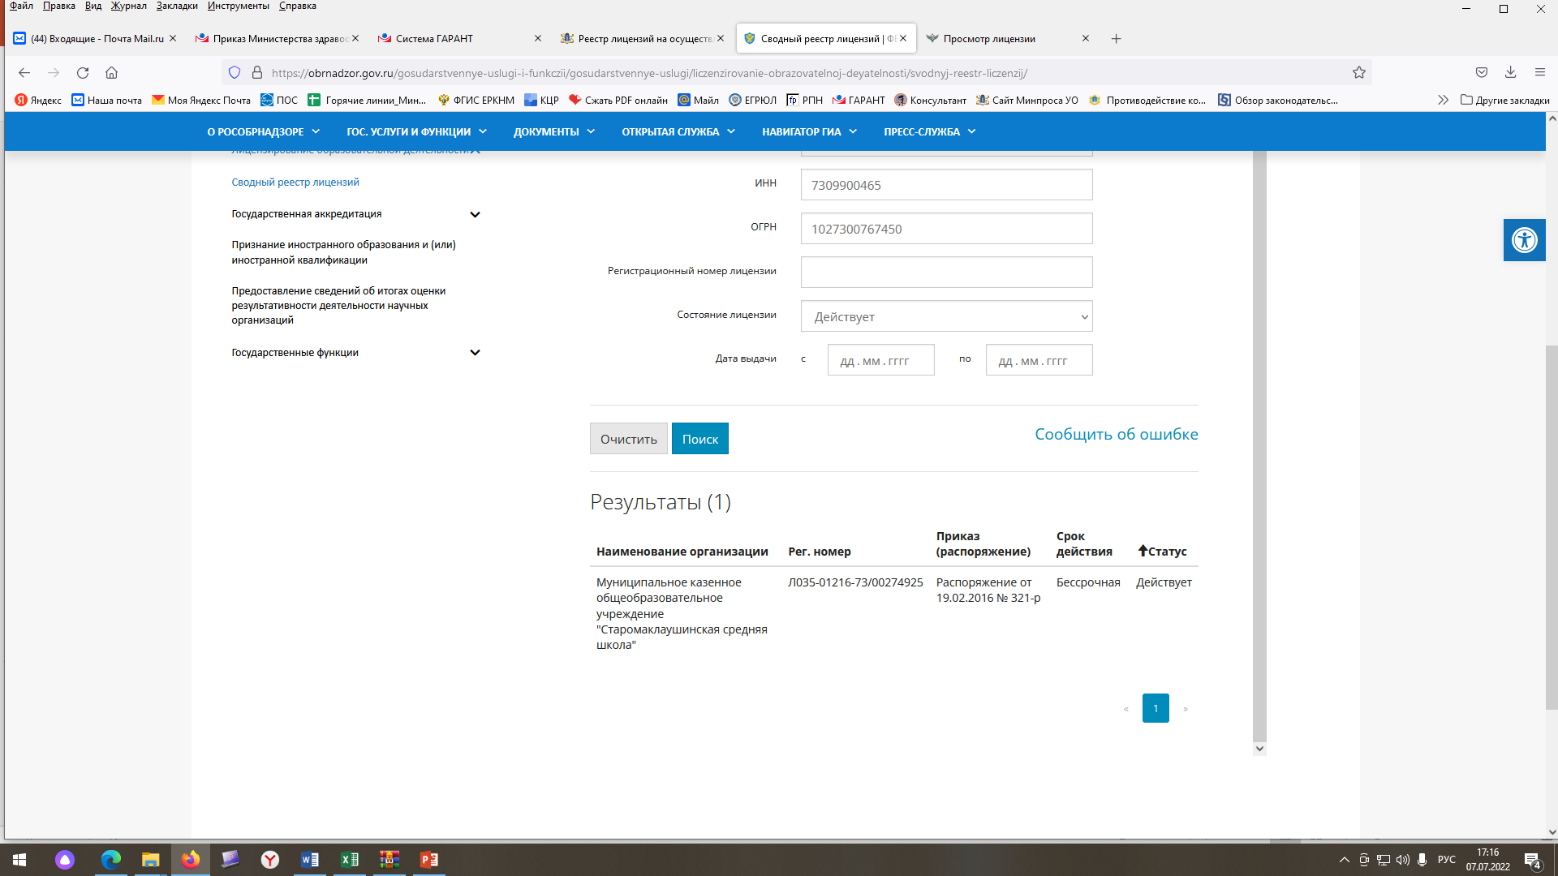
КАК ОПЕРАТИВНО ПОЛУЧИТЬ АКТУАЛЬНУЮ И ПОДПИСАННУЮ ЭЦП ВЫПИСКУ ИЗ РЕЕСТРА ЛИЦЕНЗИЙ:

Slide 12
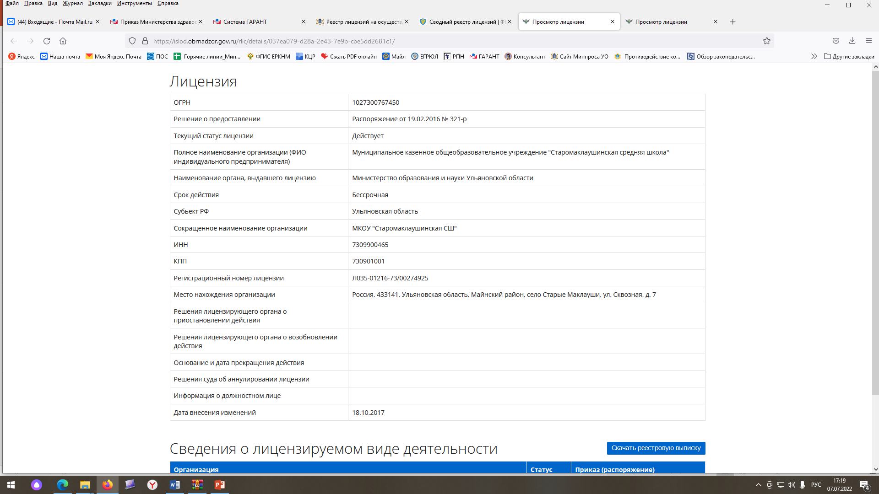
КАК ОПЕРАТИВНО ПОЛУЧИТЬ АКТУАЛЬНУЮ И ПОДПИСАННУЮ ЭЦП ВЫПИСКУ ИЗ РЕЕСТРА ЛИЦЕНЗИЙ:

Slide 13
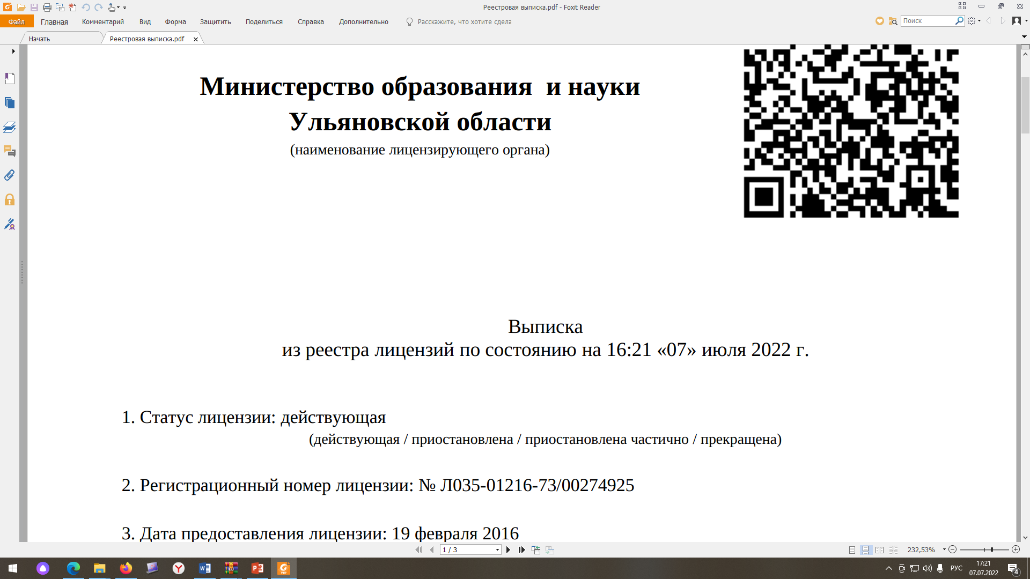
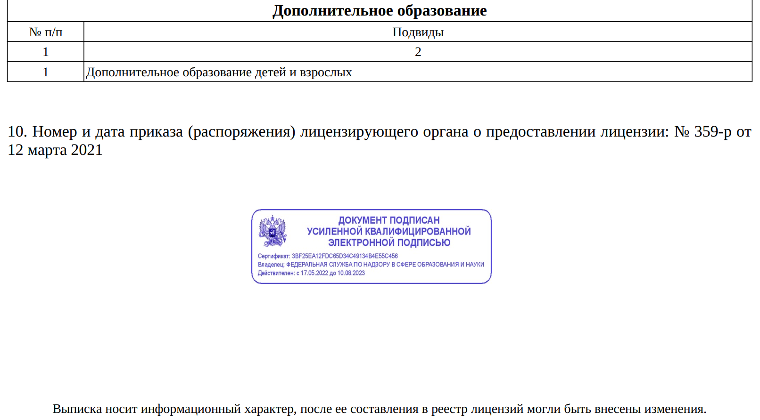
КАК ОПЕРАТИВНО ПОЛУЧИТЬ АКТУАЛЬНУЮ И ПОДПИСАННУЮ ЭЦП ВЫПИСКУ ИЗ РЕЕСТРА ЛИЦЕНЗИЙ:

Slide 14
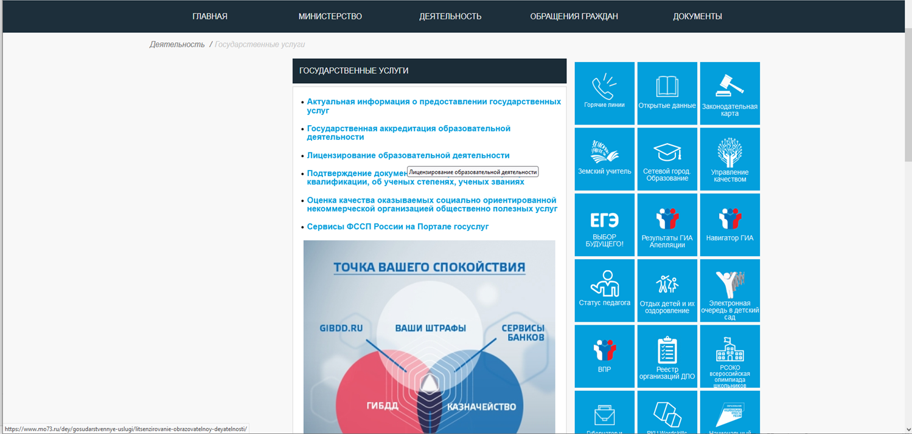
КАК ПОДАТЬ ЗАЯВЛЕНИЕ НА ЛИЦЕНЗИРОВАНИЕ
ЧЕРЕЗ ПОРТАЛ ГОСУСЛУГ:

Slide 15
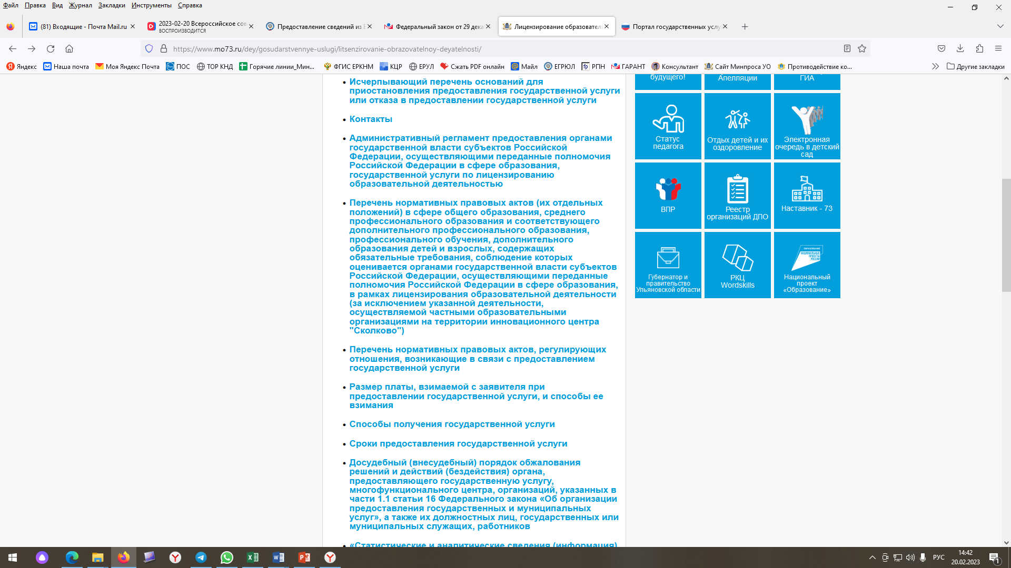
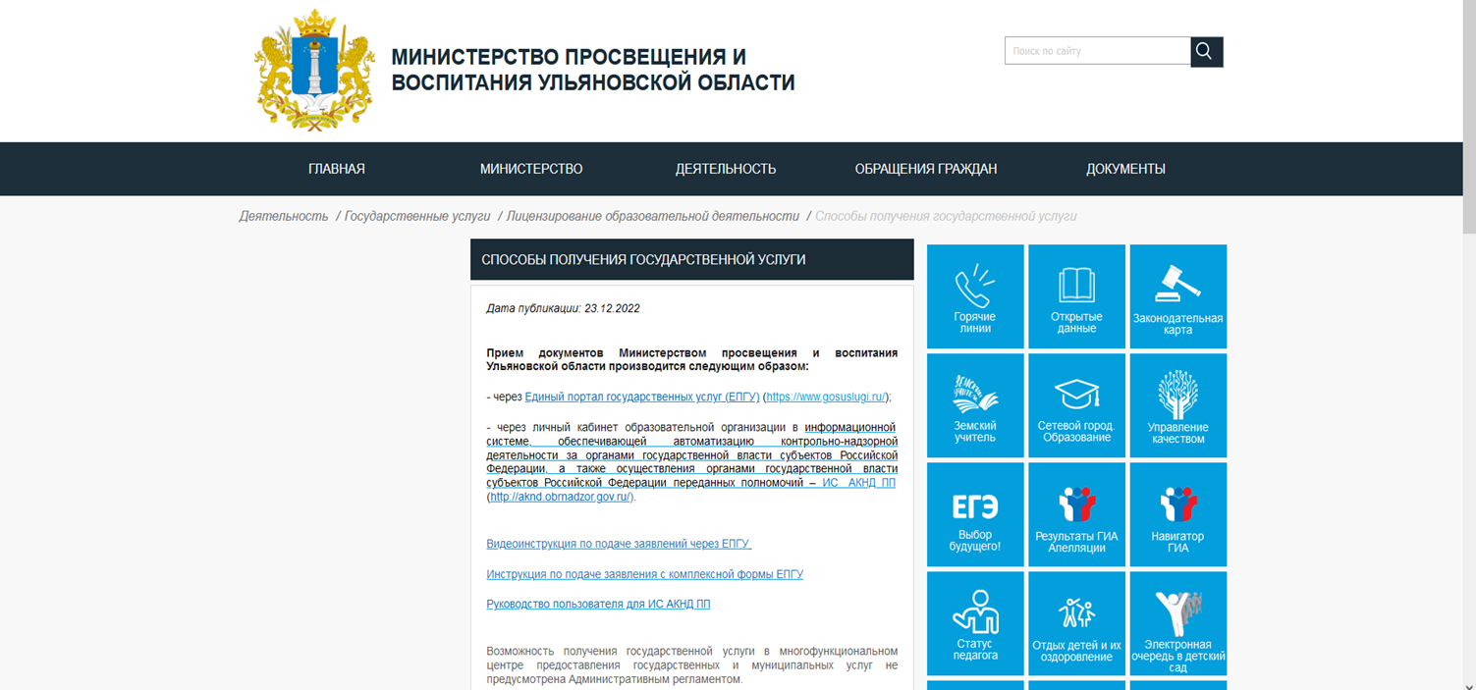
КАК ПОДАТЬ ЗАЯВЛЕНИЕ НА ЛИЦЕНЗИРОВАНИЕ
ЧЕРЕЗ ПОРТАЛ ГОСУСЛУГ:

Slide 16
часть 1 статьи 18 Федерального закона от 04.05.2011 № 99-ФЗ
«О лицензировании отдельных видов деятельности»
реорганизация юридического лица в форме преобразования, слияния, присоединения лицензиата к другому юридическому лицу;
изменение наименования лицензиата, изменение наименования филиала лицензиата
изменение адреса места нахождения лицензиата, изменение адреса места нахождения филиала лицензиата
заявление о внесении изменений в реестр лицензий
с 01.03.2023
уведомление о вносимых изменениях
на электронную почту: olkko@mo73.ru (в свободной форме)
на основании полученной от Вас информации Министерство самостоятельно внесёт изменения в реестр лицензий без поданного заявления о внесении изменений в реестр лицензий

